Slide 1

ИННОВАЦИОННАЯ ДЕЯТЕЛЬНОСТЬ
КАК РЕСУРС ДЛЯ ПРОЕКТИРОВАНИЯ
ИНДИВИДУАЛЬНОЙ
ОБРАЗОВАТЕЛЬНОЙ ТРАЕКТОРИИ ПЕДАГОГА
В СИСТЕМЕ НЕПРЕРЫВНОГО ПРОФЕССИОНАЛЬНОГО ОБРАЗОВАНИЯ
И.И. Бондарева, кандидат психологических наук
Т.А. Рунова, кандидат психологических наук
ГБОУ ДПО "Нижегородский институт развития образования"

Slide 2
Актуальность
Закон об образовании в РФ № 273-ФЗ от 29.12.2012
Социальный заказ
ФГОС НОО
Приказ Минобрнауки РФ № 373 от 06.10.2009
Профессиональный стандарт “Педагог”
Приказ Минтруда РФ № 544н от 18.10.2013
Статья 48 Федерального Закона № 273
«Об образовании в Российской Федерации»
«Педагогические работники обязаны осуществлять свою деятельность на высоком профессиональном уровне, обязаны применять педагогически обоснованные и обеспечивающие высокое качество образования формы, методы обучения и воспитания, систематически повышать свой профессиональный уровень» (П. 1,5,7).

Slide 3
Диагностика
Анкета «Оценка потребностей в развитии и саморазвитии»
Анкета оценки профессиональной деятельности учителя
Анкета «Компетенции работника»
Анкета «Ценности образования» (М.И. Лукьянова)
Способность учителя к саморазвитию и самообразованию (вопросник Т.И. Шамовой)

Slide 4
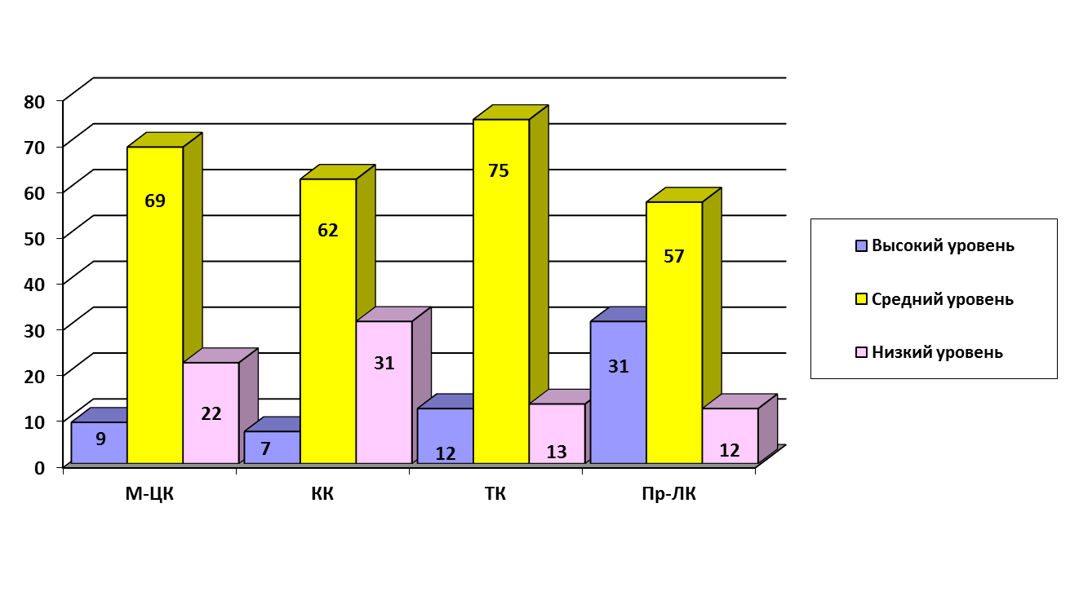
Общие показатели уровня профессиональной компетентности (в %)
М-ЦК - мотивационно-ценностный компонент
КК - когнитивный компонент
ТК - технологический компонент
Пр-ЛК - профессионально-личностный компонент

Slide 5
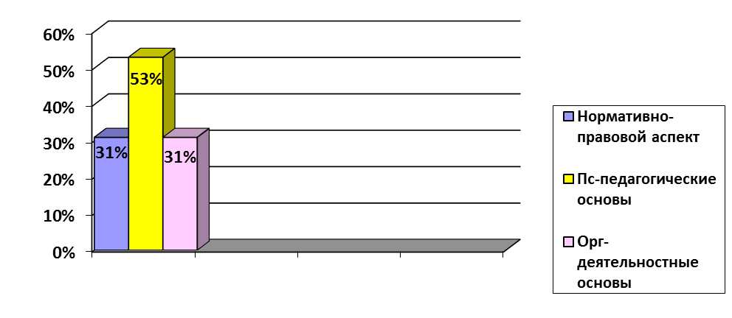
Когнитивный компонент

Slide 6
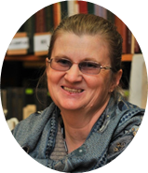

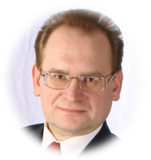
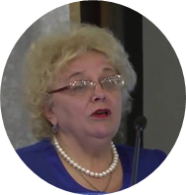

История появления термина ИОТ
Термин «индивидуальная траектория развития» (ИТР) введен И. С. Якиманской, которая считает, что ИТР строится на двух разных направлениях: приспособляемости (адаптивности) к требованиям и креативности, «позволяющей ему искать и находить выход из ситуации, преодолевать её, строить себе новую с опорой на имеющиеся в индивидуальном опыте знания, способы, действия».
А. В. Хуторской, автор технологии эвристического обучения , считает, что «индивидуальная образовательная траектория- это персональный путь реализации личностного потенциала каждого педагога в образовании»
А.В. Хуторской
Н.Н. Суртаева рассматривает проектирование ИОТ, как деятельность по определению мотивов и целей субъекта при развитии им профессиональной компетентности в различных вопросах, конкретизации содержания этой траектории, осуществлению диагностического отслеживания результатов, рефлексии его профессионально‐образовательного роста.

Slide 7
Учителю необходимо владеть навыками проектирования собственного развития, использование которых приведет к целенаправленному выбору модели и содержания собственного повышения квалификации, выстраиванию индивидуальной образовательной траектории
Индивидуальная образовательная траектория, индивидуальный образовательный маршрут педагога – представляет собой целенаправленно проектируемую дифференцированную образовательную программу, обеспечивающую педагогу позиции субъекта выбора, разработки и реализации личной программы развития профессиональной компетентности при осуществлении научно-методического сопровождения его профессионального развития.

Slide 8
Определение ИОТ
ИОТ – это проявление стиля профессиональной деятельности каждого педагога, зависящее от его мотивации, обучаемости и осуществляемое в сотрудничестве с педагогическими работниками образовательной организации.
Сущностью ИОТ является осознанный и ответственный выбор субъектом целевой ориентации реализации своего профессионально-образовательного потенциала в соответствии со сложившимися ценностями, установками и смыслами жизнедеятельности.
ИОТ обеспечивает расширение возможностей образовательного пространства, выбор наиболее эффективных и удобных для учителей способов непрерывного образования, роста профессиональной компетентности

Slide 9
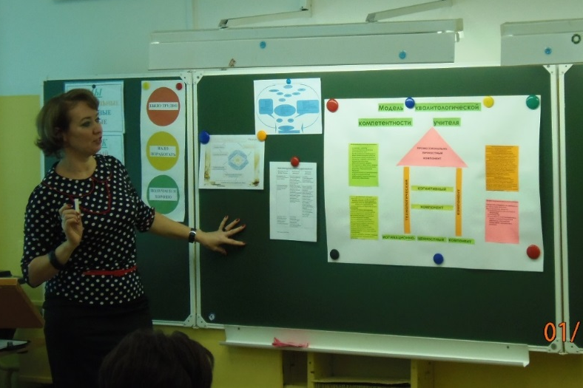
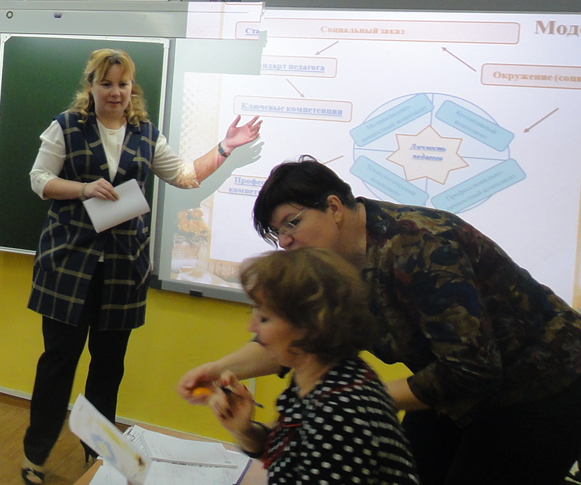
Инновационная площадка
Индивидуальная образовательная траектория – персональный путь развития профессионализма педагога начальной школы
(2018-2022 уч.г.)
Цель:
определение индивидуальной образовательной траектории
педагога начальной школы,
как персональный путь
профессионального развития

Slide 10

Ожидаемые результаты
повышение профессиональной компетентности педагогов и повышение качества преподавания
совершенствование содержания обучения: внедрение современных форм, методов обучения и воспитания, инновационных технологий, способствующих развитию способностей обучающихся, повышению их образовательного уровня
разработка методических пособий, статей, программ и др.
разработка дидактических материалов, тестов
проведение семинаров, конференций, мастер-классов, обобщение опыта по исследуемой проблеме

Slide 11
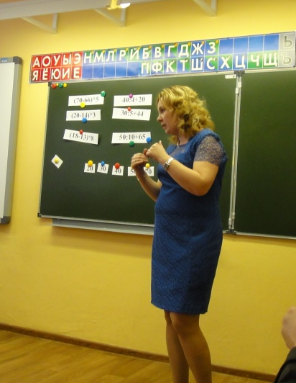
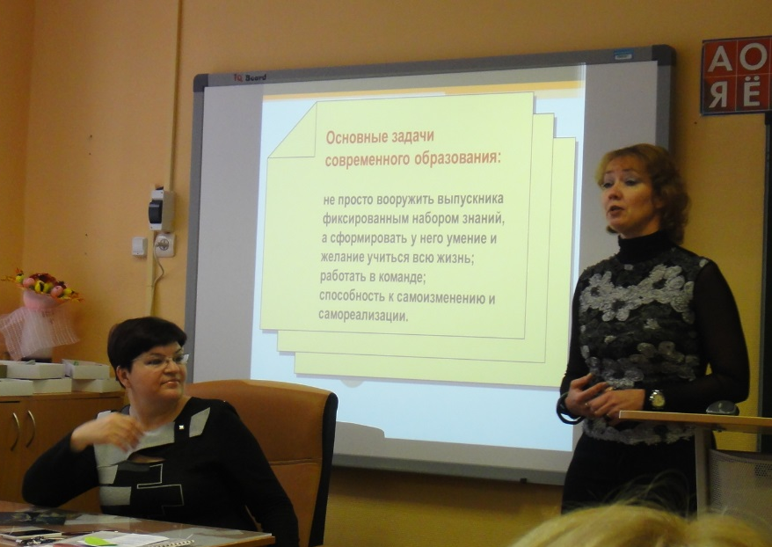
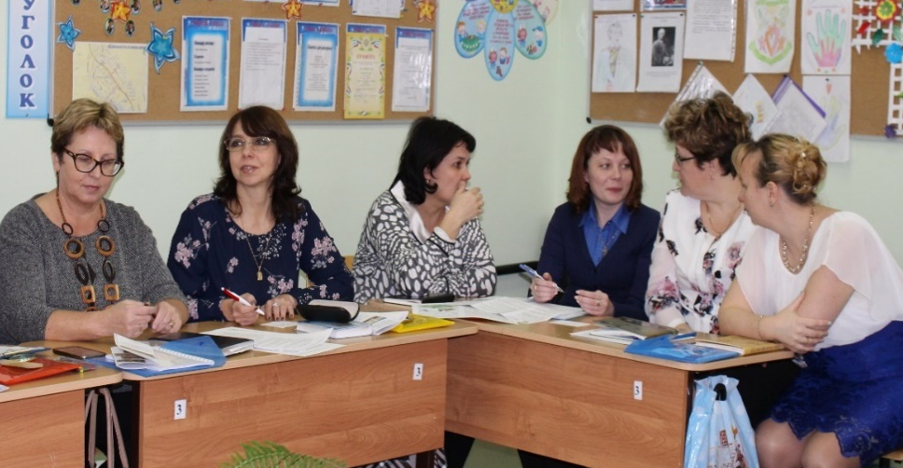
Необходимые компетенции
Способность учиться всю жизнь
Способность выбирать и использовать различные технологии
Способность видеть проблемы и искать пути их решения
Способность эффективно действовать в информационном пространстве
Способность организовывать коммуникативное взаимодействие

Slide 12
Образовательные ресурсы
профессионального развития педагога
Внешние образовательные ресурсы
ПК; дистанционное ПК (курсы, семинары, конференции и др.)
Участие в профессиональных, творческих конкурсах; семинары; олимпиады для учителей.
Районное методическое объединение учителей начальных классов.
Районные педагогические мастерские, педагогические мосты, лаборатории.
Вебинары, видеоуроки.
Сетевое взаимодействие учителей начальных классов.
Участие в экспертных комиссиях.
Участие в жюри конкурсов.
Исследовательская деятельность.

Slide 13

Внутренние образовательные ресурсы
Педсоветы.
Семинары; консультации; мастер-классы.
Участие в работе школьного методического объединения.
Занятия (посещение, взаимопосещение).
Самообразование
Взаимообучение
Проведение открытых занятий
Мастер-классы, участие в педагогических мастерских
Диссеминация опыта
Публикации
Методическая тема по самообразованию
Изучение образовательных технологий
Внедрение нового УМК, апробация учебников
Интернет-ресурс
Портфолио

Slide 14
Организационный контекст ИОТ
Самообразование педагога
Деятельность педагога в профессиональном сообществе
Участие в методической работе
Условия эффективности ИОТ
Осознание необходимости и значимости ИОТ как одного из способов повышения профессионализма
Осуществление целенаправленной деятельности по формированию у педагогов устойчивого интереса к процессу проектирования ИОТ
Осуществление психолого-педагогического сопровождения
Организация рефлексии как основы коррекции ИОТ.

Slide 15
Алгоритм разработки ИОТ педагога
1-й этап. Диагностика профессионального мастерства, самоопределение педагога и самодиагностика (выявление профессиональных интересов и профессиональных затруднений педагога).
2-й этап. Составление на основе полученных результатов ИОТ, т.е проектирование индивидуального образовательного маршрута.
3-й этап. Реализация ИОТ.
4-й этап. Рефлексивный анализ эффективности ИОТ, т.е. оценка и самооценка

Slide 16
Возможные риски
отсутствие внутренней мотивации педагогов для непрерывного профессионального образования;
завышение самооценки ряда педагогов по поводу повышения профессиональной и методической компетентности и совершенствования образовательного процесса;
отсутствие полноценной системы стимулирования педагогов, стремящихся к повышению качества образования.

Slide 17
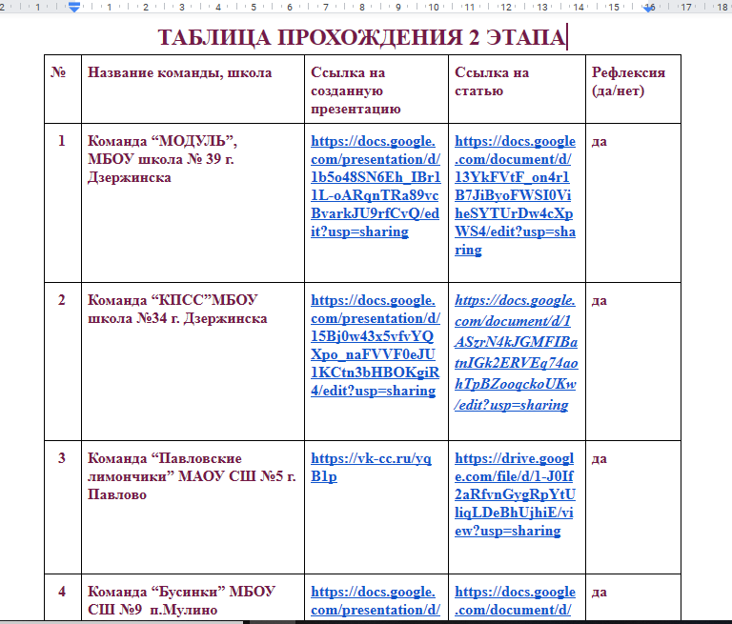
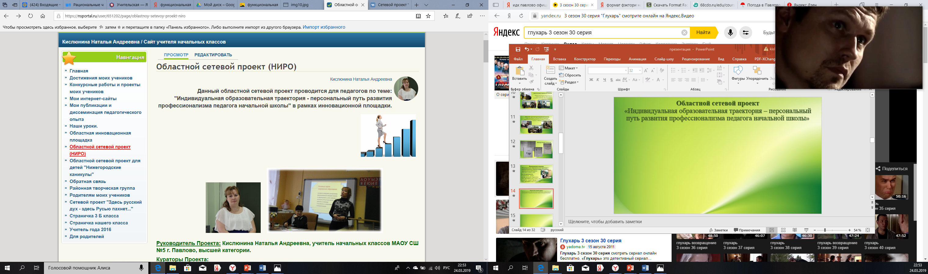
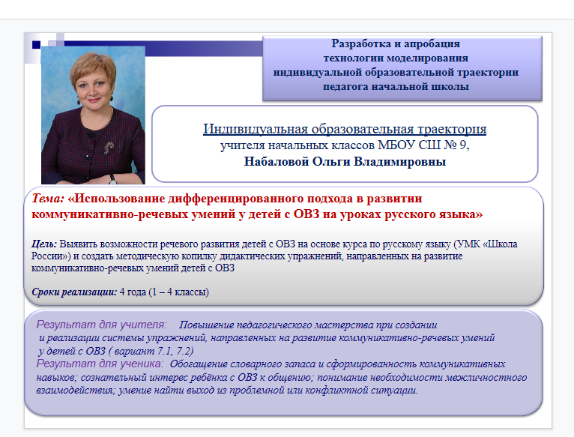
Областной сетевой проект
«Индивидуальная образовательная траектория – персональный путь развития профессионализма педагога»

Slide 18
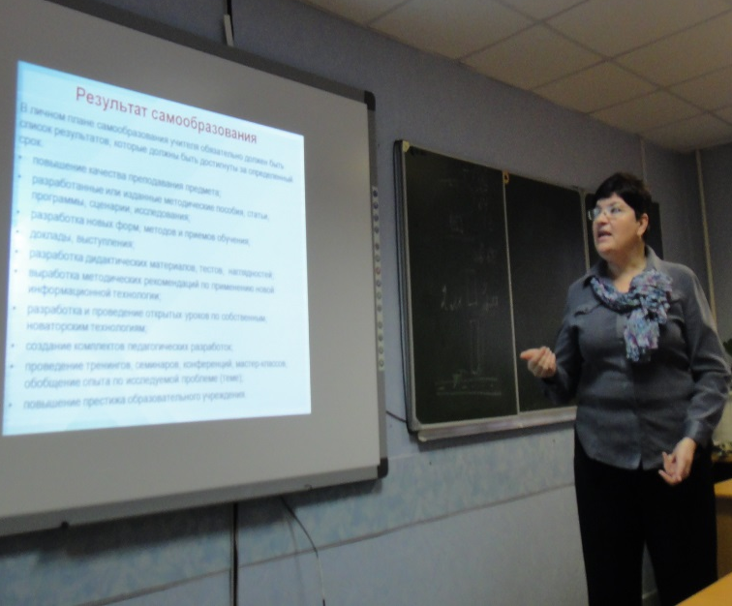
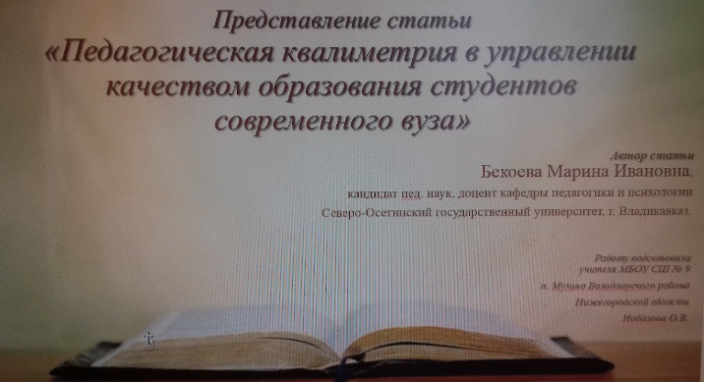
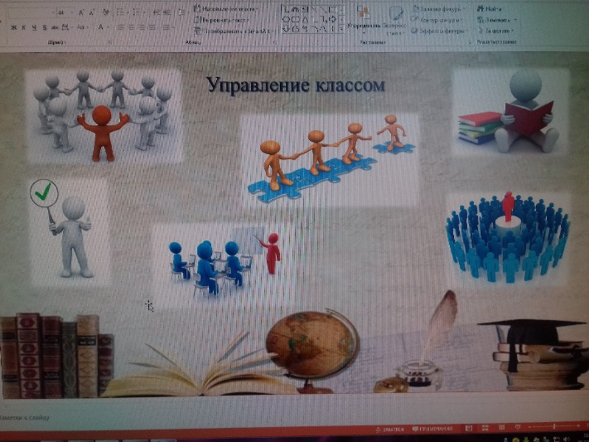

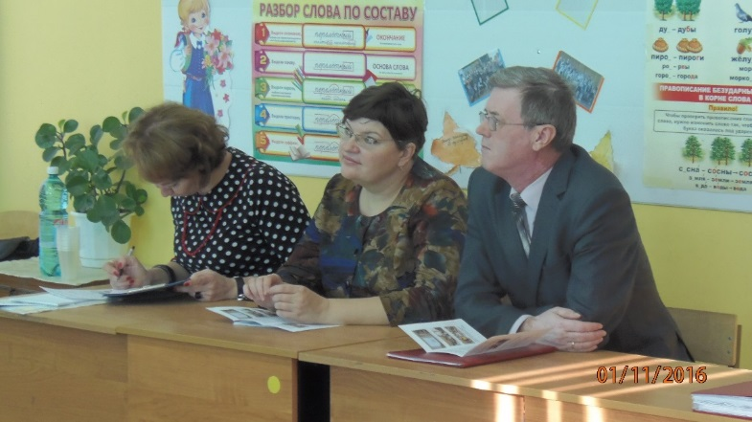
Областной методологический семинар «Создание условий для повышения качества образования в начальной школе средствами квалитологического образования педагога в системе постдипломного образования» ГБОУ ДПО НИРО г. Н.Новгород
Областной семинар – практикум
«Многомерная дидактическая технология, как средство управления качеством образования в начальной школе» ГБОУ ДПО НИРО г. Н.Новгород

Slide 19
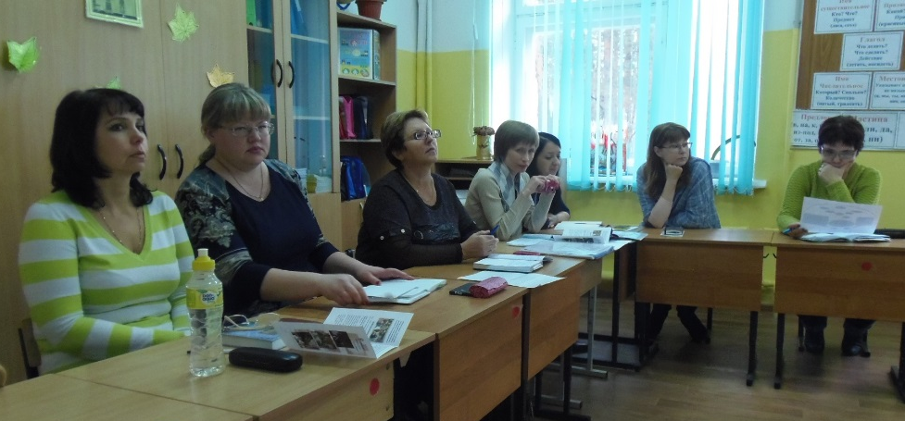
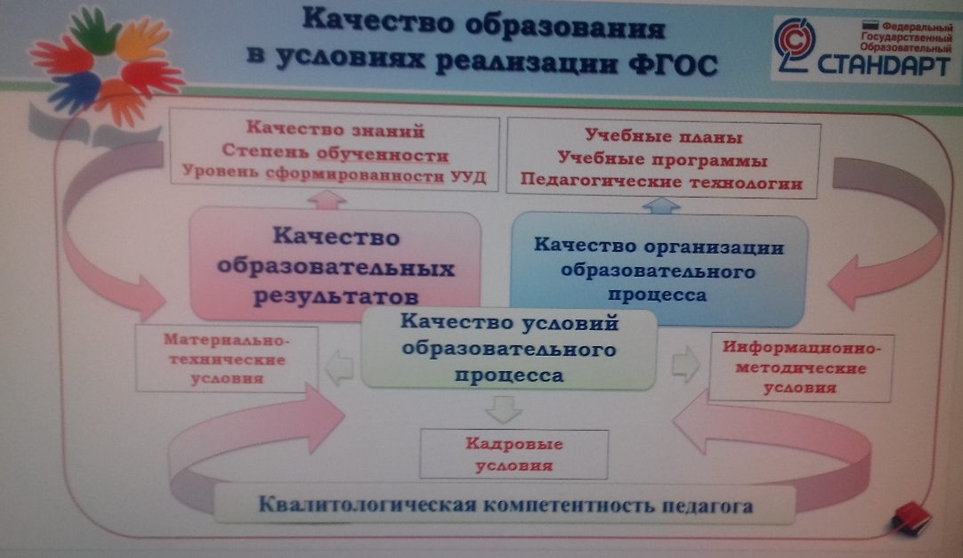
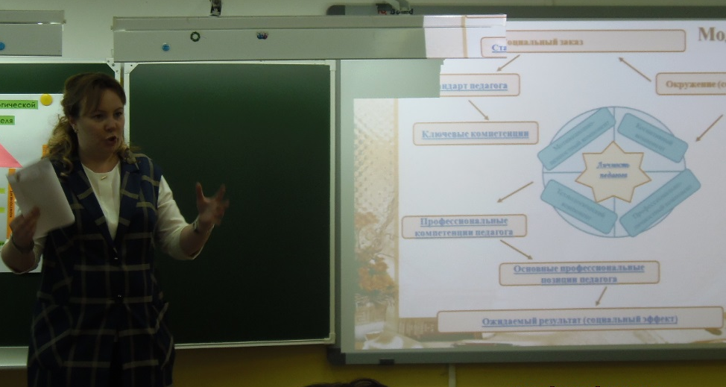
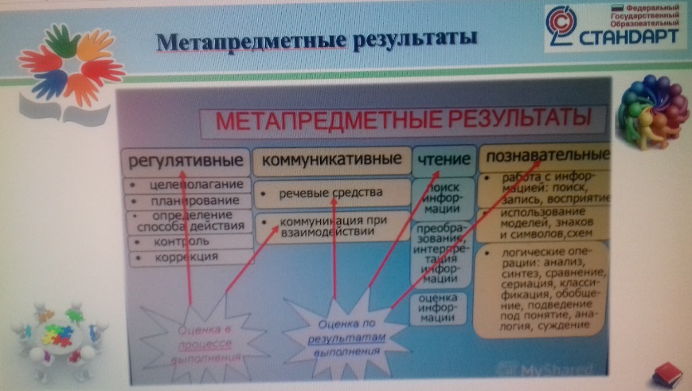
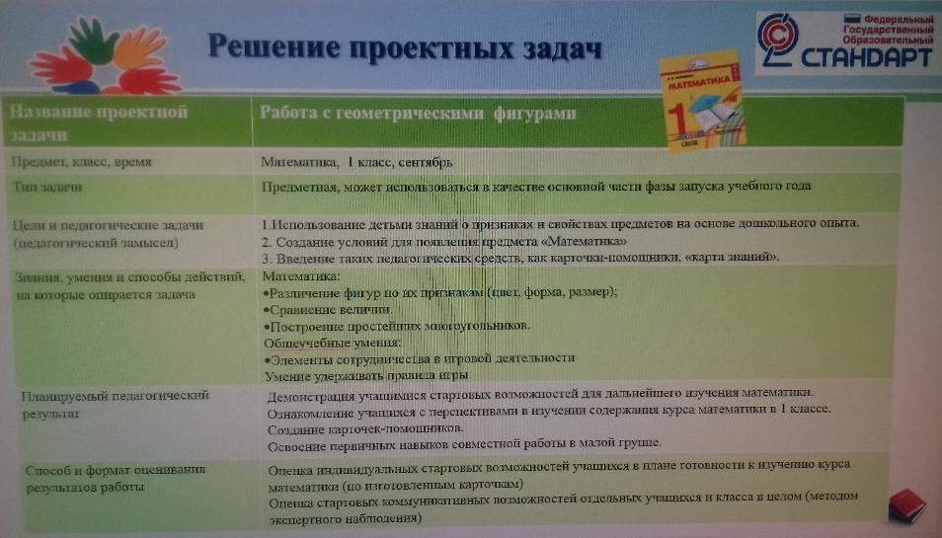
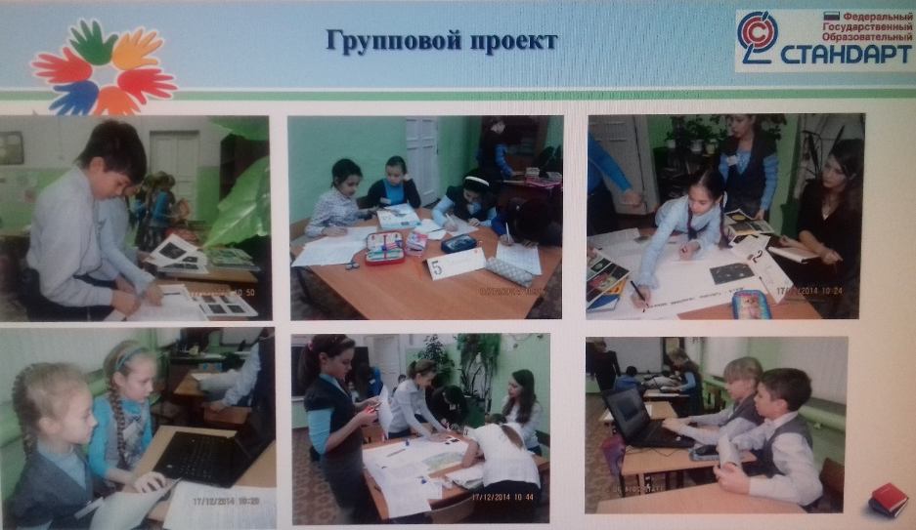
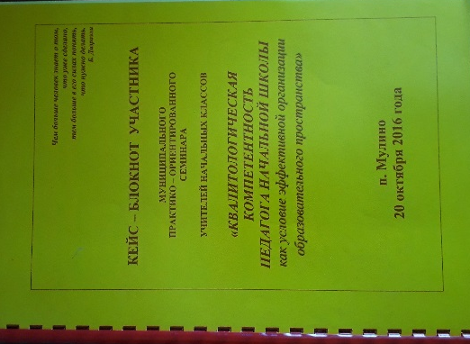
Областной методологический семинар
«Система оценки качества образования: вариативные модели» г. Дзержинск сш № 34

Slide 20
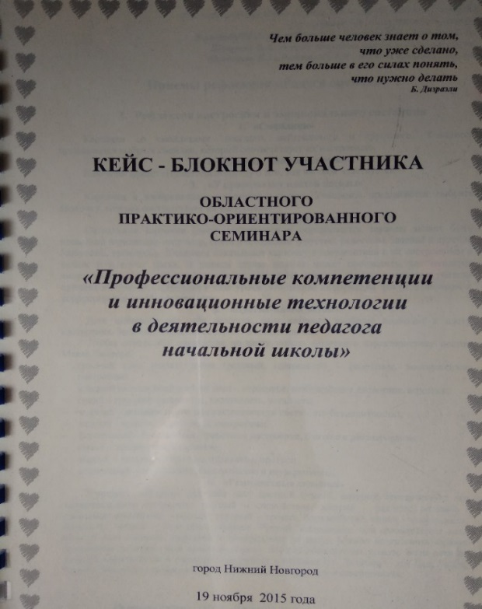
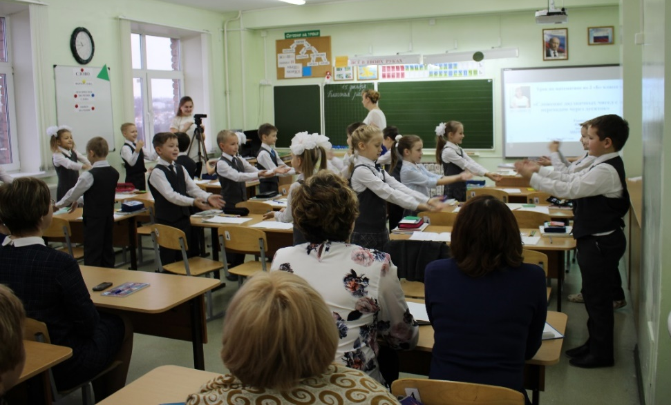
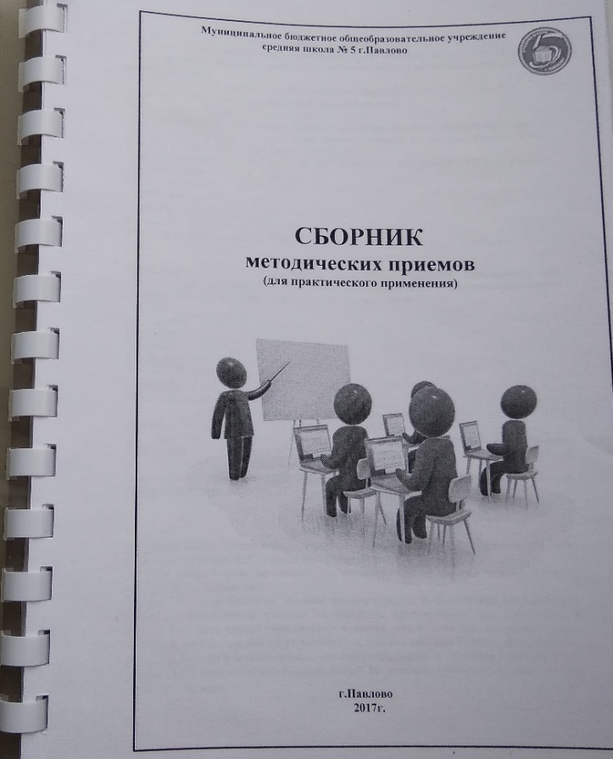
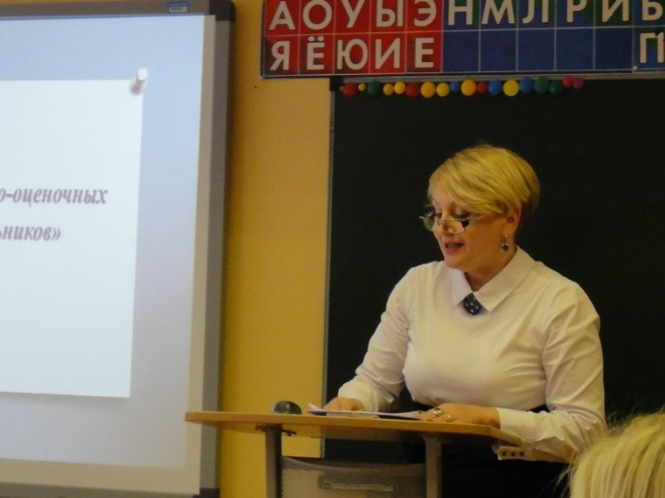
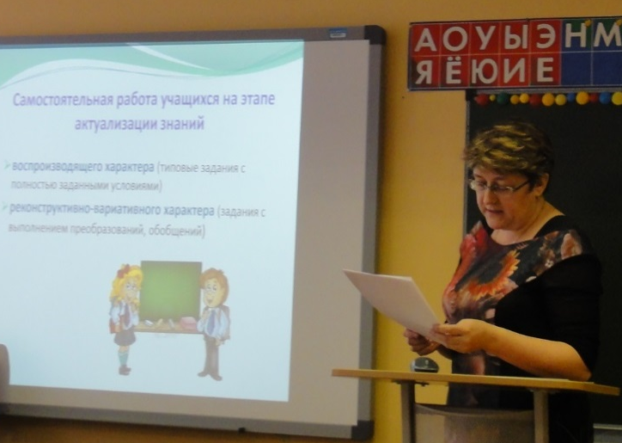
Областной практико-ориентированный семинар
«Профессиональные компетенции и инновационные технологии в деятельности педагога начальной школы»

Slide 21
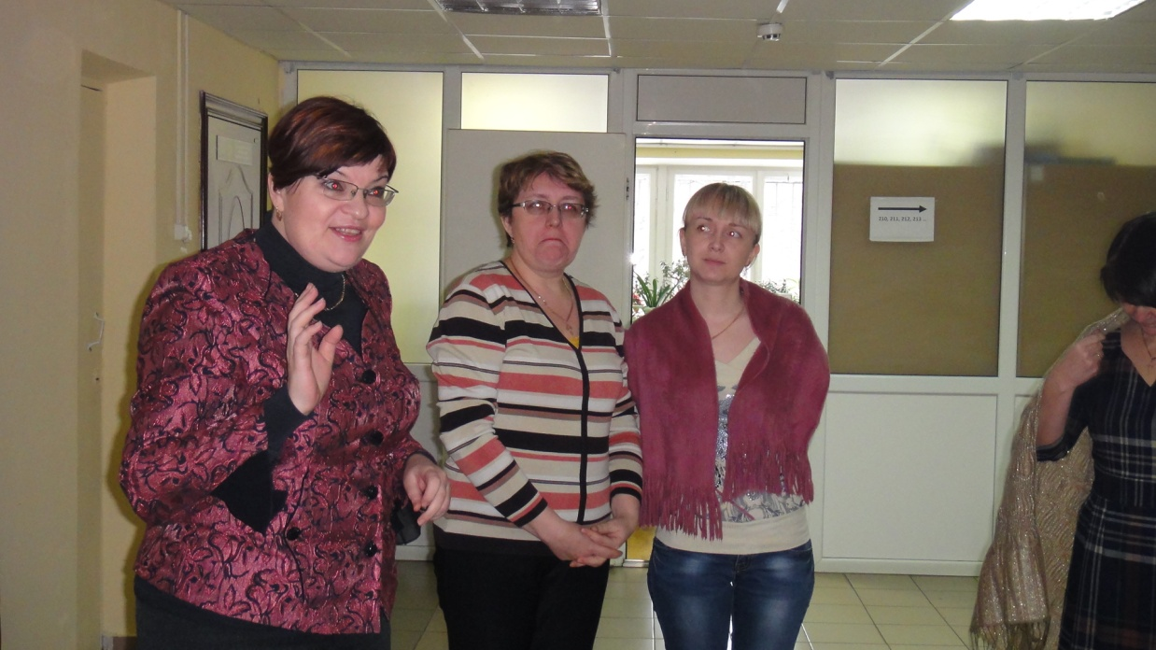
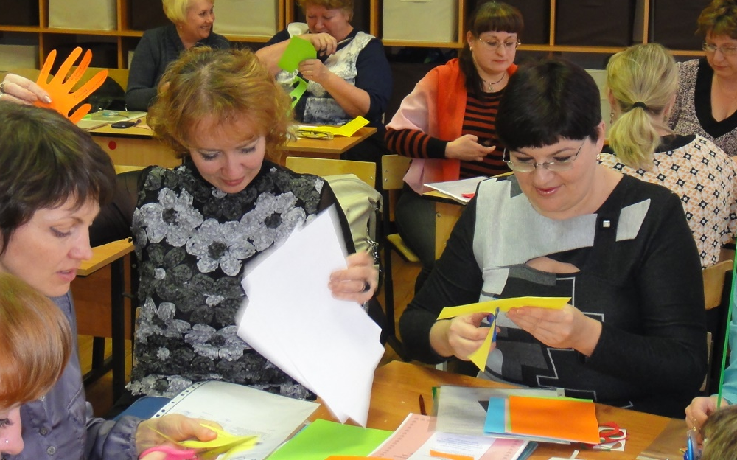
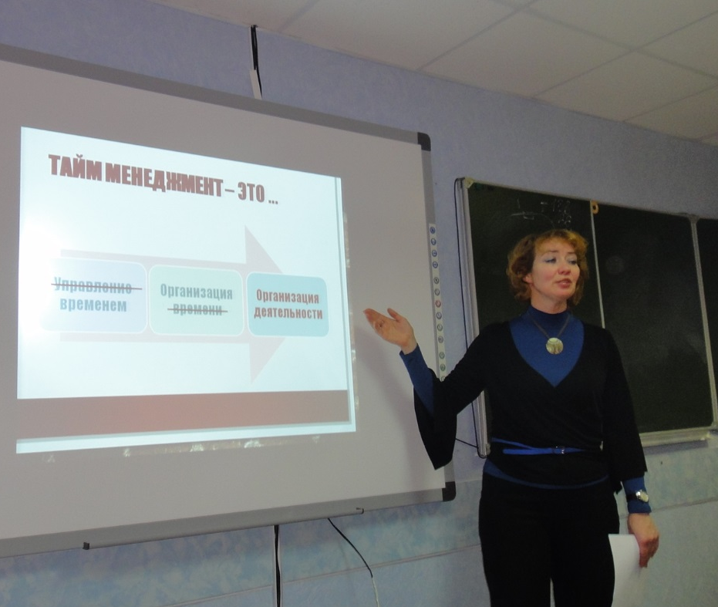
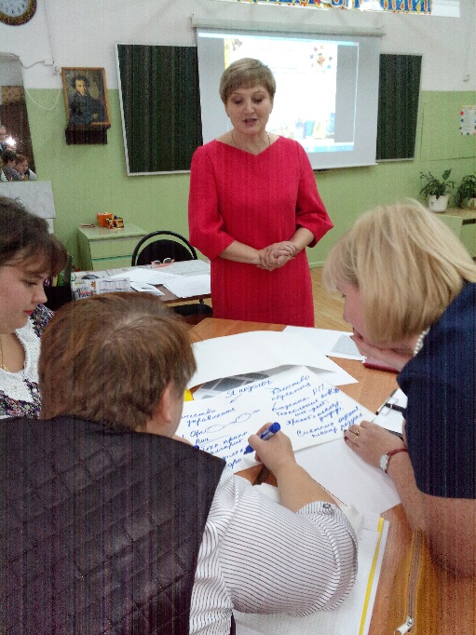
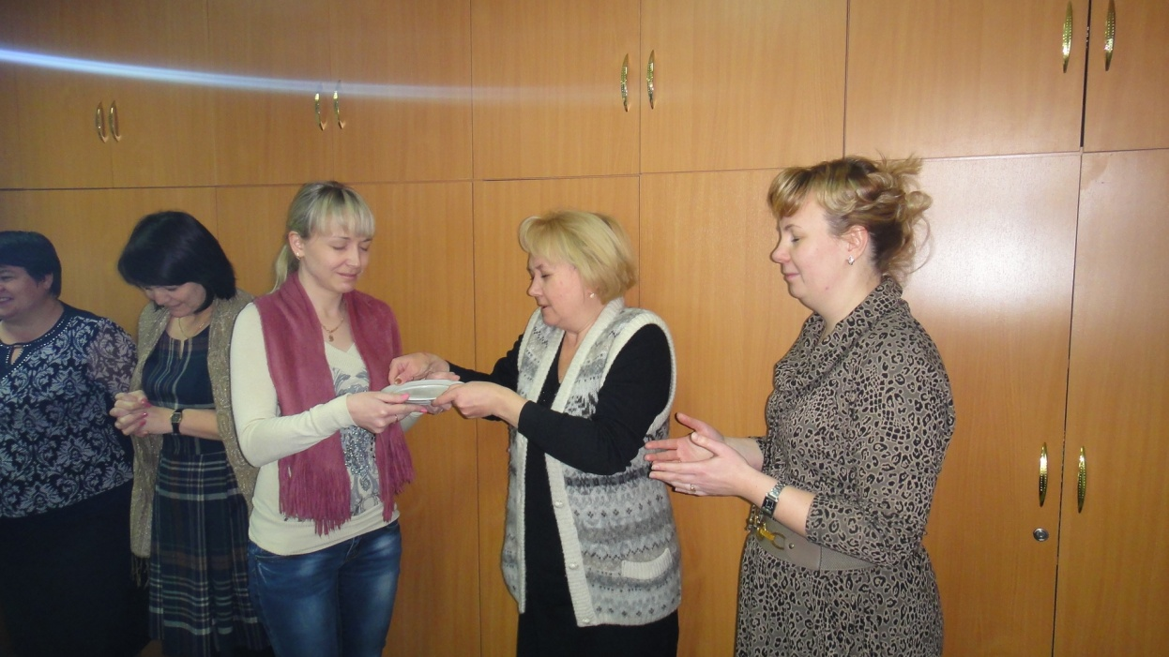
Педагогическая мастерская
«Профессиональное саморазвитие педагога начальной школы в условиях эффективного взаимодействия субъектов образовательных отношений»
Тренинги на развитие коммуникативных умений

Slide 22
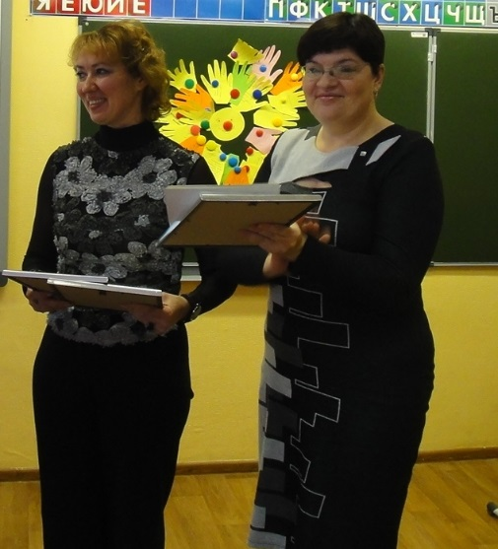
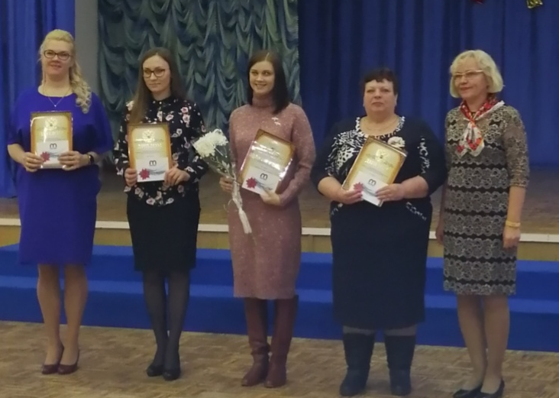
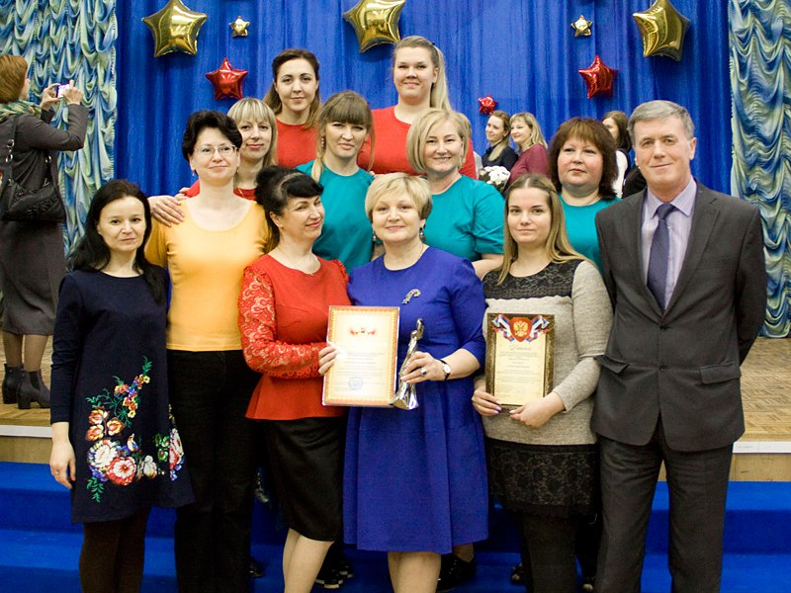
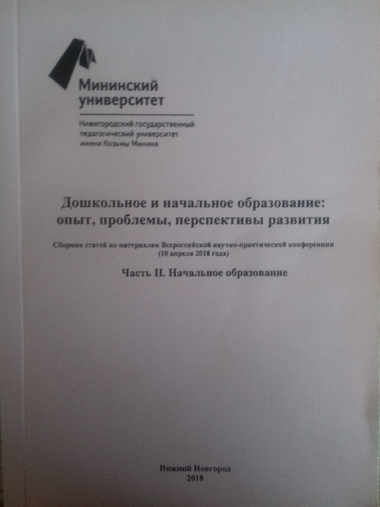
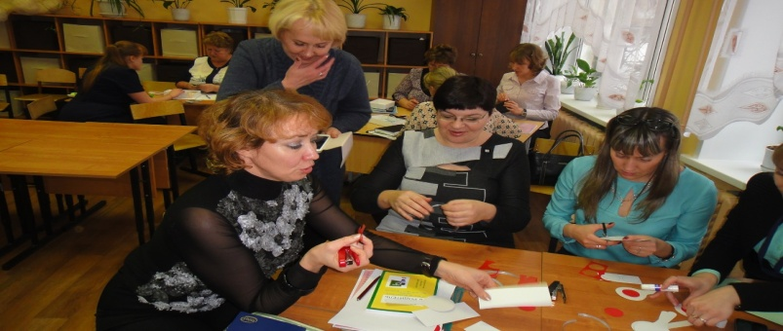
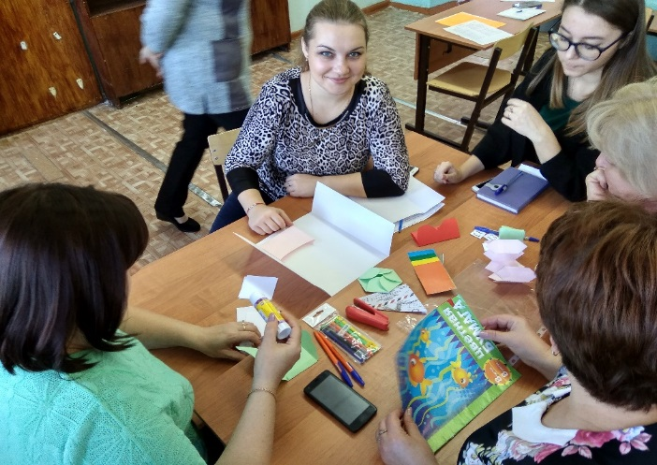
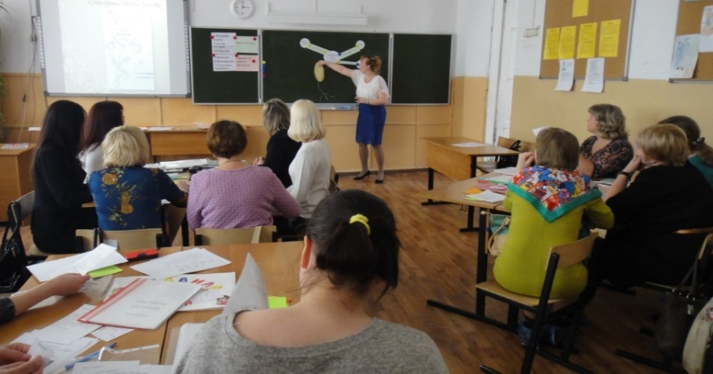
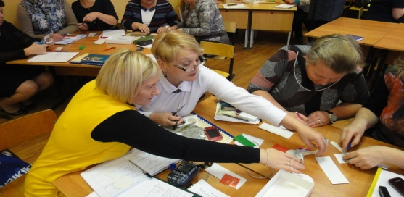
«Учитель живет до тех пор, пока учится; как только он перестает учиться, в нем умирает учитель» К.Д. Ушинский
Инновационная деятельность как ресурс развития профессионализма педагога

Slide 23


ИОТ - ПУТЬ к УСПЕХУ

